Slide 1


Hasanuddin University
Hair
Varians
Datasets
Eksplorasi Gaya Rambut dengan Rekomendasi untuk Rambut Variasi Lurus dan Keriting Berbasis Deep Learning

Slide 2




Hasanuddin University
Kelompok 2
H071221068
Muhammad Ardiansyah Asrifah
H071221058
Mahendra
Kirana M. B.
H071221032
Muhammad Azka Sufirman Rahman

Slide 3
Hasanuddin University
Backround
Klasifikasi rambut menjadi penting karena dapat memiliki berbagai aplikasi, seperti dalam bidang kosmetik untuk menentukan jenis perawatan rambut yang tepat, dalam bidang kesehatan untuk mendeteksi kondisi rambut tertentu, dan juga dalam pengembangan aplikasi kecantikan berbasis AI yang memerlukan kemampuan untuk memahami karakteristik rambut individu.

Slide 4

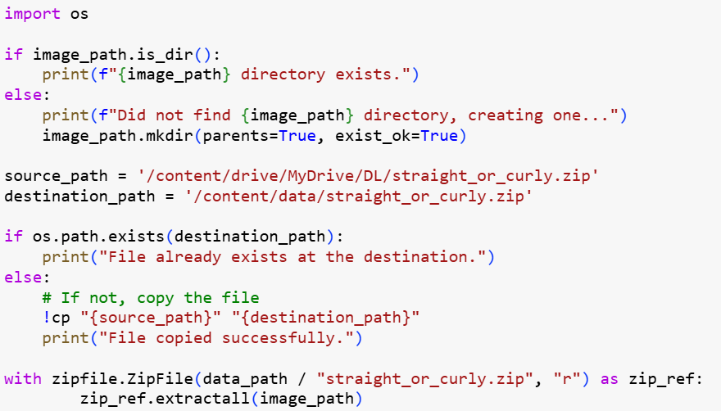
Hasanuddin University
Pembuatan Model

Slide 5
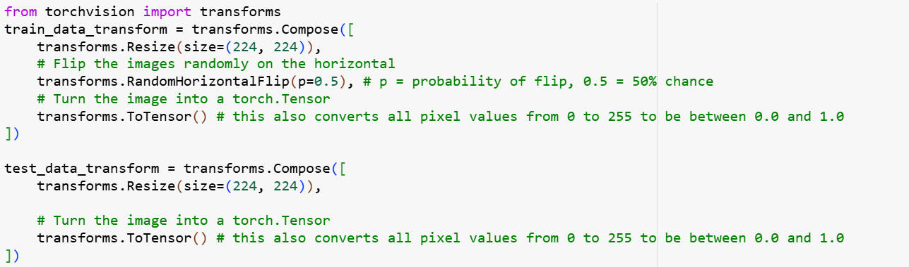

Hasanuddin University
Pembuatan Model

Slide 6
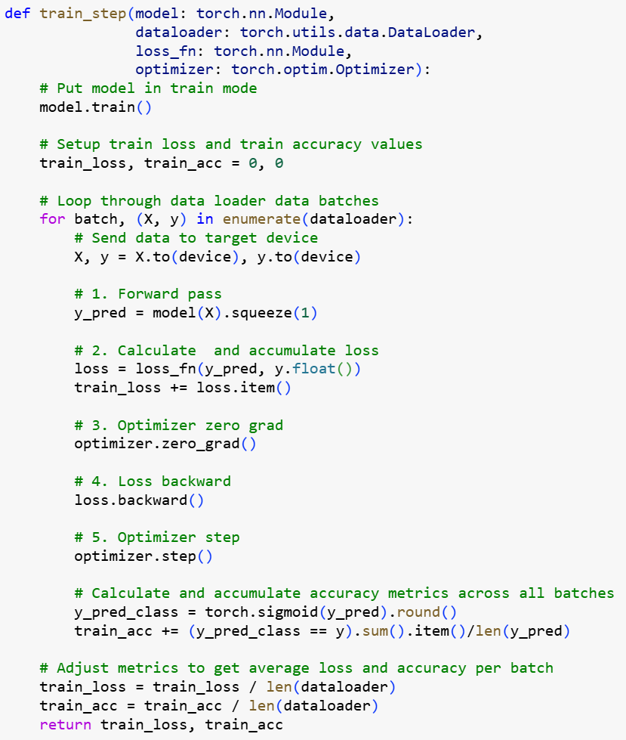
Hasanuddin University
Optimisasi

Slide 7

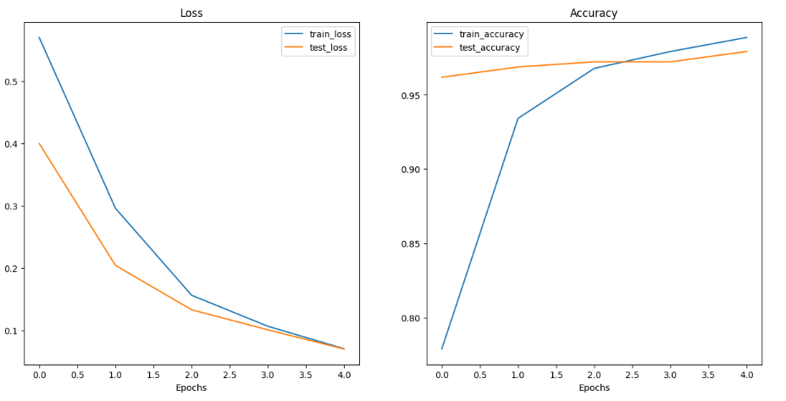
Hasanuddin University
Evaluasi
Resnet - Pretrained

Slide 8
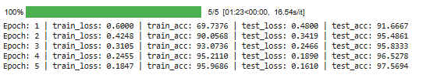
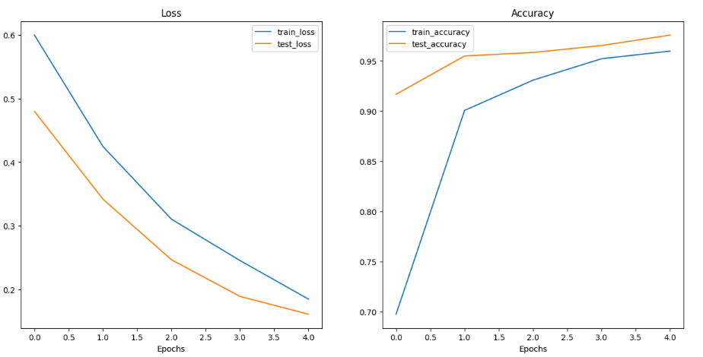
Hasanuddin University
Evaluasi
DenseNet - Pretrained

Slide 9
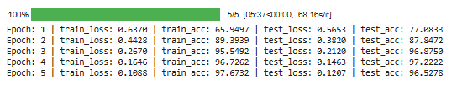
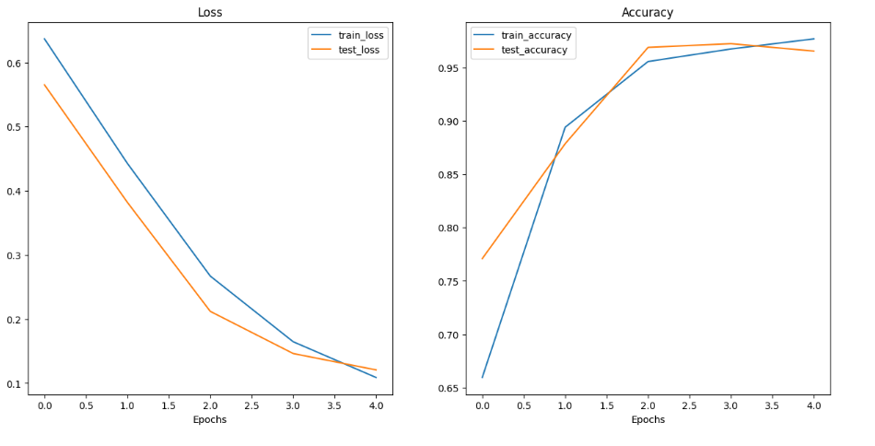
Hasanuddin University
Evaluasi
ConvNet - Pretrained

Slide 10
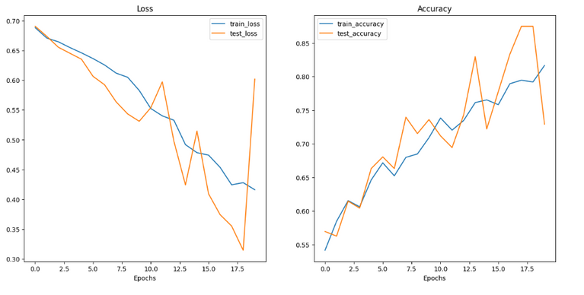
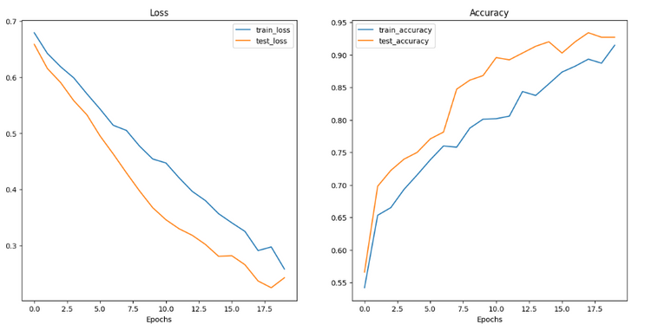
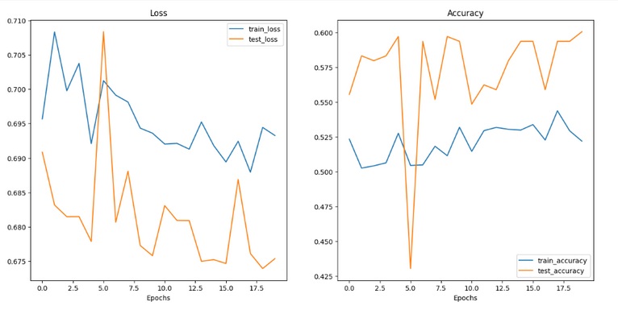
Hasanuddin University
Evaluasi
Non Pretrained
Resnet
DenseNet
ConvNet

Slide 11
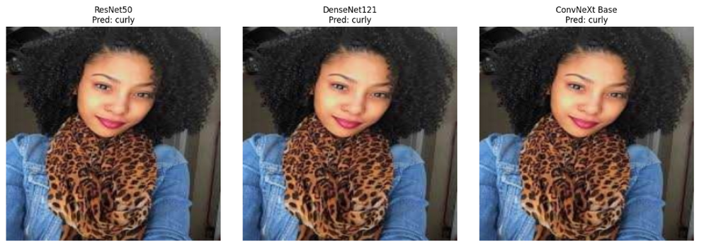
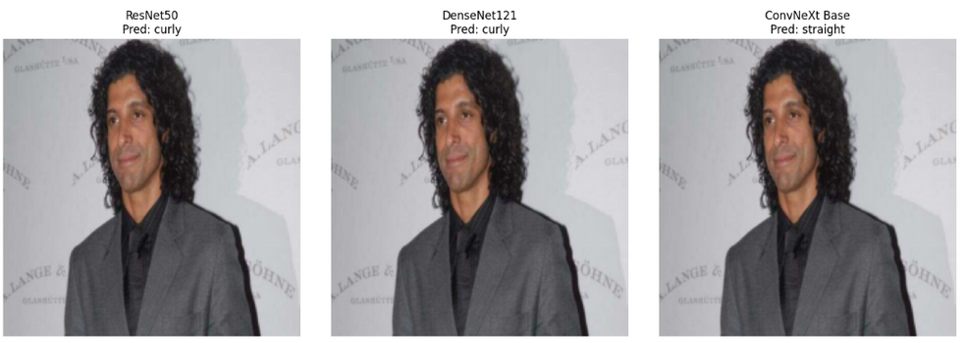
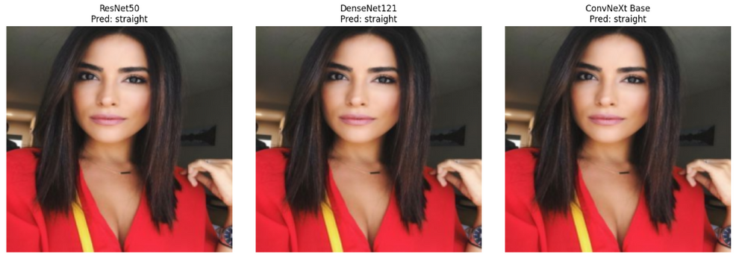
Hasanuddin University
Hasil Analisa

Slide 12
Hasanuddin University
Kesimpulan
Proyek ini berhasil menunjukkan efektivitas penggunaan arsitektur deep learning, khususnya ResNet dan ConvNet, dalam tugas klasifikasi tipe rambut. Berdasarkan hasil evaluasi, ResNet menunjukkan performa yang lebih unggul dibandingkan ConvNet dalam hal akurasi, dengan peningkatan yang signifikan dari epoch ke epoch. Keunggulan ini dapat dikaitkan dengan kemampuan ResNet dalam mengatasi masalah vanishing gradient melalui mekanisme residual connections, yang memungkinkan jaringan untuk lebih efektif mempelajari fitur-fitur kompleks dalam data gambar.

Slide 13
Hasanuddin University
Thank You

